Slide 1
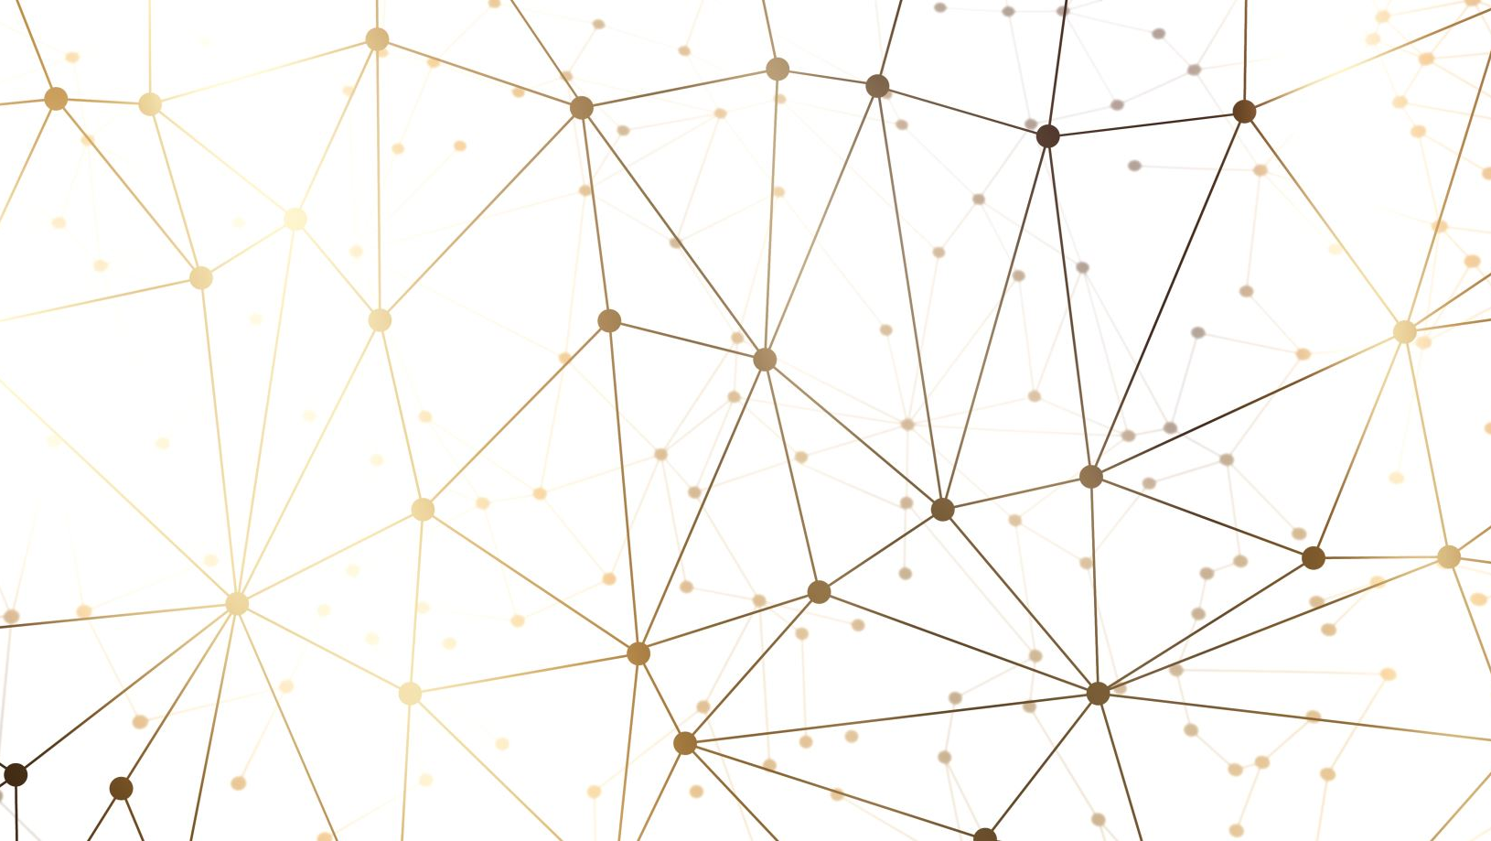
Kocka, kváder a voľné rovnobežné premietanie
Bc. Radka Schwartzová

Slide 2
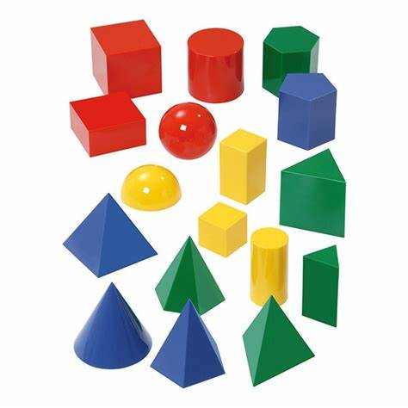
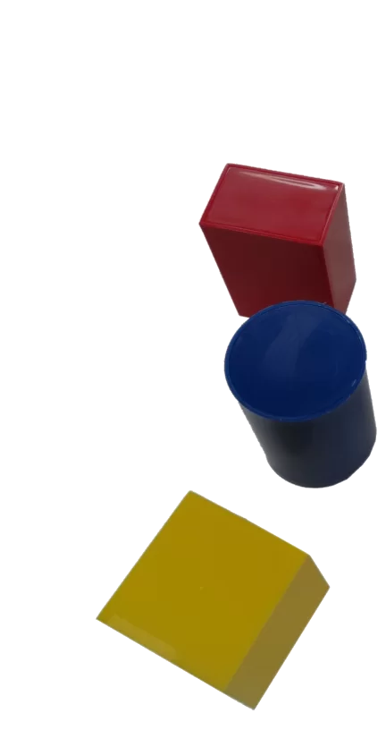
Úloha. Urč všetky kvádre a kocky z obrázka.
1.
2.
3.
7.
4.
5.
19.
11.
6.
8.
21.
15.
9.
14.
16.
17.
20.
10.
13.
12.

Slide 3
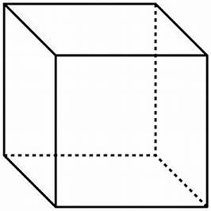
KOCKA
https://www.geogebra.org/calculator
H
G
Hrana DH
E
F
Stena ABFE
D
C
Vrchol A
Koľko stien má kocka?
Koľko vrcholov má kocka?
Koľko hrán má kocka?
Ktoré steny sú predné steny kocky?
Ktoré steny sú podstavami kocky a koľko ich je?
Ktoré steny sú bočné steny kocky?
Ktoré hrany tvoria podstavu kocky a koľko ich je?
Ktoré hrany tvoria podstavu kocky a koľko ich je?
A
B

Slide 4
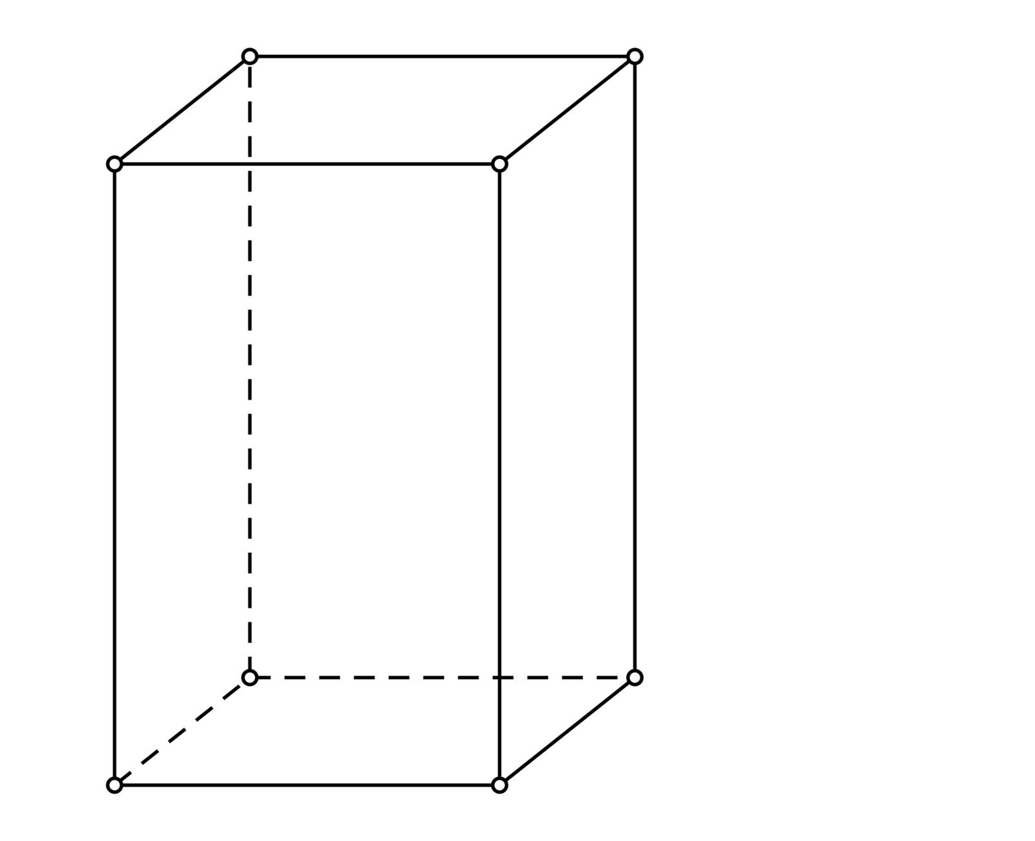
Kváder
1.____________
H
G
E
F
2.____________
3.____________
D
C
A
B

Slide 5
voľné rovnobežné premietanie
Bc. Radka Schwartzová

Slide 6
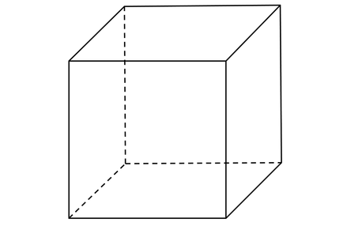
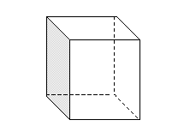
Rozdelenie
1. Nadhľad sprava
2. Nadhľad z ľava

Slide 7
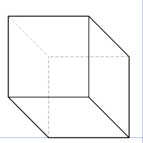

Rozdelenie
3. Podhľad sprava
4. Podhľahľad z ľava

Slide 8
Základné pravidlá
1. Prednú stenu telesa rysujeme podľa skutočných rozmerov.
2. Bočné hrany rysujeme pod 45° uhlom.
3. Bočné hrany rysujeme pod 45° uhlom a ich dĺžku skrátime o polovicu.
4. Neviditeľné hrany telesa rysujeme čiarkovane.

Slide 9
Úloha 2. Narysuj kváder, ktorého rozmery podstavy sú 3 cm a 4 cm a výška má 6 cm.
1. Narysujeme prednú stenu kvádra.
2. Narysujeme bočné hrany ako rovnobežné úsečky „pod uhlom 45°“. Dĺžka týchto úsečiek je polovica bočnej hrany.
3. Narysujeme zadnú stenu kvádra.

Slide 10
Úloha 3. Narysuj kocku s hranou dĺžky 5 cm.
1. Narysujeme prednú stenu kocky.
2. Narysujeme bočné hrany ako rovnobežné úsečky „pod uhlom 45°“. Dĺžka týchto úsečiek je polovica bočnej hrany.
3. Narysujeme zadnú stenu kocky.

